Slide 1
PLAN DE IMBUNATATIRE A SERVICIILOR DE SALUBRITATE
Intreprinderea Municipala
„GOSPODARIE COMUNALA LOCATIVA” CANTEMIR
5 Februarie 2015

Slide 2
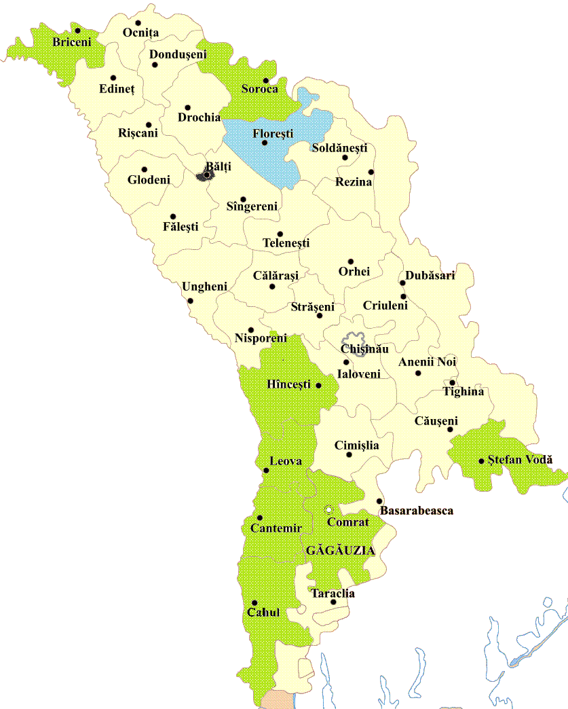

Etape in cadrul asistentei tehnice
  Etapa 1: Analiza diagnostic a prestatorilor de servicii de salubritate din 8 localitati din Republica Moldova
  Etapa 2: Plan de îmbunătățire serviciului de salubritate bazat pe principiile unui management de viabil de gestionare a deseurilor menajere

Slide 3
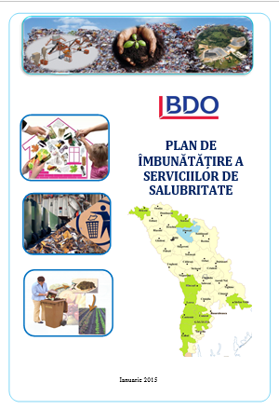
Planul de Imbunatatire a Serviciilor (PIS)
Structura Raportului
1 Introducere
2 Directii de dezvoltare
3 Obiective, masuri si actiuni de imbunatatire a activitatii
4 Resurse financiare pentru implementarea PIS
5 ANEXE

Slide 4

Planul de Imbunatatire a Serviciilor (PIS) → Nevoile factorilor cheie
Autoritatea Publica Locala
Imbunatatirea conditiilor de viata ale cetatenilor prin :
→promovarea calitatii si eficientei serviciilor publice de salubrizare;
→ realizarea unei infrastructuri edilitare moderne, atragerea investitiilor profitabile pentru comunitatea locala;
→dezvoltarea durabila a unor servicii care sa asigure protectia mediului inconjurator;
→ organizarea serviciilor publice de salubrizare, astfel incat sa satisfaca nevoile populatiei, ale institutiilor publice si agentilor economici
Prestatorul de Servicii de Salubrizare
→ prestarea serviciilor in conditii de calitate, cu respectarea prevederilor legale;
→ asigurarea continuitatii serviciului de salubrizare si realizarea unui profit corelat cu calitatea si cantitatea serviciului prestat
Utilizatorii serviciilor de salubrizare
→sa beneficieze de servicii de calitate si sa locuiasca intr-un oras curat;
→ sa nu fie nevoiti sa respire aer infestat datorita depozitarilor clandestine/ilegale de deseuri.
La identificarea masurilor de imbunatatire a sistemului de salubrizare in localitate s-a avut in vedere faptul ca fiecare grup interesat in realizarea activitatii are diverse nevoi!

Slide 5

PROMOVAREA UNUI STIL DE VIATA DURABIL
Constientizare/
Educatie/
Promovarea celor mai bune practici
Masuri de intensificare a schimbarii atitudinii
(ex. parghii economice/ legislative)
Asigurarea
infrastructurii
Cerintele tehnice pentru amplasamentele si exploatarea instalatiilor din domeniul gestionarii deseurilor devin din ce in ce mai stricte
Educarea si implicarea publicului sunt cruciale intr-un sistem integrat de gestiune a deseurilor
  Reducerea eliminarii deseurilor in depozite presupune intensificarea programelor de colectare selectiva a fractiunilor reciclabile/ valorificabile
Schimbarea comportamanetului

Slide 6
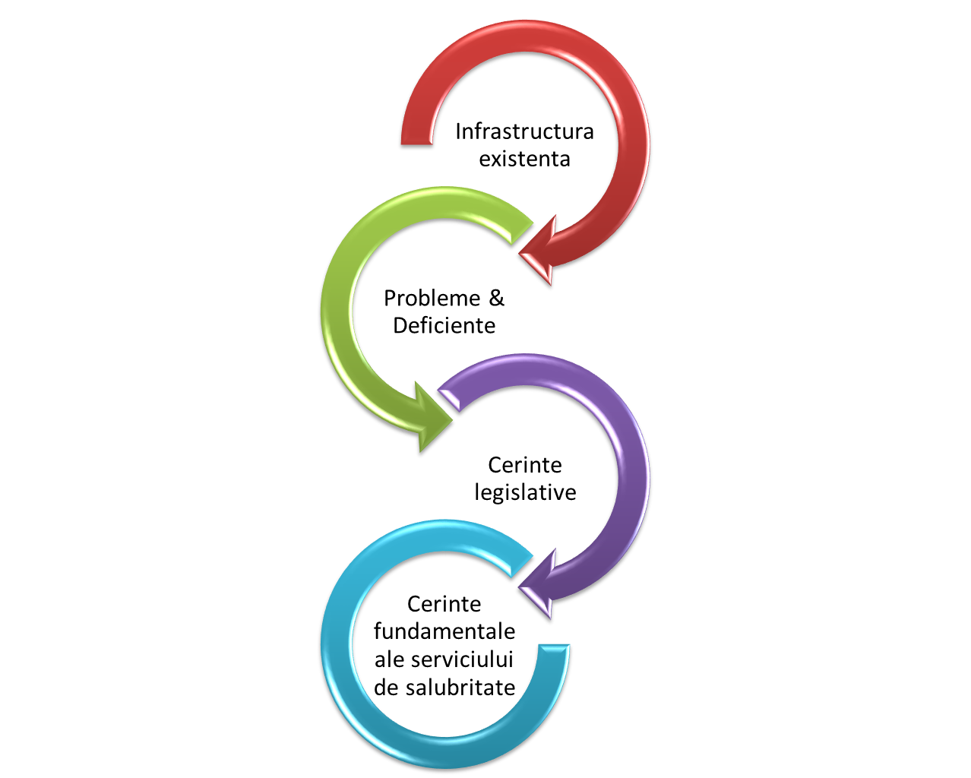
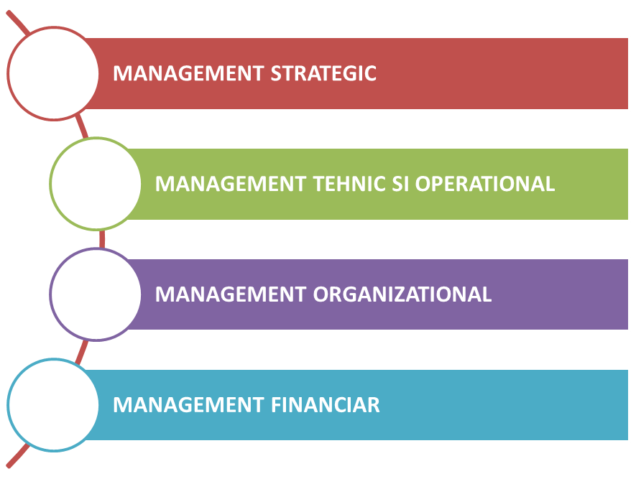

Directii de dezvoltare si imbunatatire a I.M.

Slide 7
Structura Planului de Imbunatatire a Serviciului
Obiective
Masuri
Rezultate
Efecte asteptate
Perioada implementarii
Preconditii
Directie de dezvoltare

Slide 8
Planul de Imbunatatire a Serviciului
Elaborare Regulament de salubritate pentru localitate
Elaborarea Planului Local de Mediu (PLM)
Acte de transmitere in gestiune a bunurilor revizuite si imbunatatite
Revizuirea continutului contractului de prestare a serviciilor incheiate intre operator si clienti
Contract de gestiune incheiat intre APL si I.M
Revizuirea continutului Statutului I.M
Constituirea unei asociatii intercomunitare
Accesarea de fonduri destinate managementului integrat al deseurilor
MANAGEMENT STRATEGIC
Obiectiv 1.1: Adaptarea si dezvoltarea cadrului legal secundar si organizatoric in vederea indeplinirii cerintelor nationale privind implementarea unui sistem de gestionare a deseurilor municipale viabil
Obiectiv 1.2: Crearea bazei legale pentru delegarea gestiunii serviciului de salubritate
Obiectiv1.3: Conformarea actelor institutionale corespunzator legislatiei si specificului activitatii
Obiectiv 1.4: Intarirea capacitatilor institutionale in domeniul gestionarii deseurilor
Preconditii
Stabilirea modalitatilor de asociere dintre unitatile administiv teritoriale si limitele de delegare a competentelor catre organismele/enitatiile de cooperare
Definirea conditiilor de delegare a serviciului de salubritate
Stabilirea raporturilorjuridice din operator si beneficiarii serviciilor
Actiuni

Slide 9


MANAGEMENT STRATEGIC - ANEXE
Planul de Imbunatatire a Serviciilor (PIS)
Continut cadru_Plan Local de Mediu (PLM)
Continut cadru_Norme/ Regulament de salubritate pentru localitate
Continut cadru_Contract de gestiune între APL și Întreprindere privind serviciile de utilitate publică prestate
Continut cadru_Contract de prestare a serviciilor incheiate intre operator si client
Aspecte privind constituirea unei asociatii intercomunitare la nivelul mai multor localitati pentru managementul integrat al deseurilor

Slide 10
Planul de Imbunatatire a Serviciului
Imbunatatirea infrastructurii de colectare si transport a deseurilor
Extinderea sistemelor de colectare a deseurilor municipale la nivel intregii localitati
Asigurarea capacitatilor necesare pentru depunerea deseurilor C&D
Operarea corespunzatoare a depozitului de deseuri
Inchiderea gunoistei
Implementarea si extinderea etapizata a colectarii selective a deseurilor biodegradabile
Implementarea si extinderea etapizata a colectarii selective a deseurilor reciclabile
Constientizarea factorilor de decizie si a populatiei
Implementarea unui sistem de evidenta a cantitatilor de deseuri gestionare, pe tipuri de deseuri
MANAGEMENT TEHNIC SI OPERATIONAL
Obiectiv 2.1: Dezvoltarea unui sistem modern de colectare si transport al deseurilor in conformitate cu cerintele legale
Obiectiv 2.2: Reducerea etapizata a cantitatii de deseuri biodegradabile depozitate
Obiectiv 2.3: Valorificarea potentialului util din deseuri municipale
Obiectiv 2.4: Eliminarea deseurilor in conditii de siguranta pentru mediu si sanatatea populatiei
Obiectiv 2.5: Promovarea unor sisteme de informare, constientizare si motivare pentru toti factorii implicati in managementul deseurilor
Obiectiv 2.6: Dezvoltarea unui sistem informational complet si corect privind gestionarea deseurilor municipale
Preconditii
Asigurarea de fonduri necesare pentru imbunatatirea infrastructurii de colectare si transport a deseurilor
Promovarea si sustinerea conceptului integrat de gestionare a deseurilor prin organizarea si supervizarea programelor de educatie si constientizare la toate nivelele
Asigurarea infrastructurii specifice compostarii in situ a deseurilor verzi
Asigurarea de fonduri necesare imbunatatirii infrastructurii de eliminare a deseurilor
Actiuni

Slide 11


MANAGEMENT TEHNIC SI OPERATIONAL - ANEXE
Planul de Imbunatatire a Serviciilor (PIS)
Tipuri de sisteme de colectare a deseurilor municipale
Colectarea selectiva a deseurilor biodegradabile. Compostarea in situ si in gospodariile individuale
Eliminarea in conditii ecologice a deseurilor municipal - operarea depozitului de deseuri
Organizarea si sustinerea de campanii de informare si constientizare
Metodologia de efectuare a analizei compoziţia deşeurilor menajere
13. Modele de sondaje de opinie specifice domeniului de gestionare a deseurilor
16. Costuri orientative investitioanele si de operare pentru SMID

Slide 12
Planul de Imbunatatire a Serviciului
Elaborarea Planului anual de instruire
a angajatilor
si implementarea acestuia
Elaborarea Politicii de personal a Intreprinderii
Crearea unui centru de asistenta clienti
Organizarea Serviciului de dispecerat
Innoirea echipamentelor de protectie pentru lucratorii din salubritate
Dezvoltarea si introducerea sistemelor de management certificate
Implementarea unui sistem informatic de evidenta a clientilor
Organizarea unei campanii de (re)incheiere a contractelor de prestare a serviciilor cu clientii
MANAGEMENT ORGANIZATIONAL
Obiectiv 3.1: Asigurarea de personal suficient si bine pregatit profesional
Obiectiv 3.2: Perfectionarea procesului de management operational
Obiectiv 3.3: Asigurarea unui grad cat mai mare de incheiere a contractelor cu utilizatorii serviciului si de colectare a tarifului prin masuri comune cu APL
Obiectiv 3.4: Diversificarea canalelor si mijloacelor de relationare cu clientii si publicul larg
Obiectiv 3.5: Perfectionarea sistemului de contractare
Preconditii
Asigurarea logisticii si echipamentelor necesare la toate nivelele si in toate sectoarele de activitate
Marirea numarului de personal responsabil cu problemele de gestionare a deseurilor la nivelul APL si operatorului
Participarea periodica la sesiuni de instruire si schimb de experienta cu alte comunitati
Acreditarea intreprinderii privind managementul: ISO 9001, ISO14001, OHS 18001
Actiuni

Slide 13




MANAGEMENT ORGANIZATIONAL - ANEXE
Planul de Imbunatatire a Serviciilor (PIS)
11. Planul anual de instruire și dezvoltare a angajaților intreprinderii
12. Sisteme de management certificate la nivelul intreprinderii
14. Managementul organizational

Slide 14
Planul de Imbunatatire a Serviciului
Conditii de incasare a platilor in cazuri speciale stabilite si aprobate
Soft de generare automatizata a documentelor de plata achizitionat si instalat
Aplicarea penalitatii pentru fiecare zi de intarziere a platilor
Clauze incluse in contractul-tip de prestare a serviciilor
Tinerea unui registru electronic al datornicilor
Planificarea si organizarea unor campanii de colectare a datoriilor
Sistem de contabilitate de gestiune electronic implementat
Elaborarea politicii tarifare
MANAGEMENT FINANCIAR
Obiectiv 4.1: Perfectionarea sistemului de colectarea veniturilor
Obiectiv 4.2: Imbunatatirea sistemului de evidenta contabila
Obiectiv 4.3: Imbunatatirea sistemului de planificare, bugetare si control
Obiectiv 4.4: Elaborarea, aplicarea si monitorizarea tarifului
Preconditii
Colaborarea cu autoritatile centrale si locale in vederea identificarii in timp util a surselor de finantare pentru activitatea curenta
Instruirea personalului din cadrul departamentului financiar in utilizarea sistemelor contabile integrate
Colaborarea cu institutii locale pentru colectarea datoriilor de la clienti
Actiuni

Slide 15

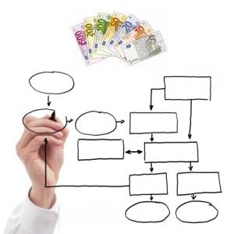
MANAGEMENT FINANCIAR - ANEXE
Planul de Imbunatatire a Serviciilor (PIS) - Anexe
15. Managementul finaciar
16. Costuri orientative investitioanele si de operare pentru SMID

Slide 16

BUGET ESTIMATIV PENTRU IMPLEMENTAREA
PLANULUI DE IMBUNATATIRE A SERVICIULUI

Slide 17





Buget estimativ PIS
Modernizarea și extinderea sistemului de salubritate
Dezvoltarea unui sistem informaţional complet si corect privind GDS
Dezvoltarea sistemelor de management certificate la nivelul intreprinderii
Perfecționarea procesului de management operațional
Perfecționarea procesului de management financiar
AT si consultativa pentru intarirea capacitatii institutionale a I.M si a APL
Alte investitii strategice

Slide 18
Buget estimativ
1 | Modernizarea și extinderea sistemului de colectare, transport si evacuare deseuri
1.1. | Modernizarea/realizarea platformelor de colectare a deșeurilor | Buc. | 20 | 500 | 10,000 | Donatori externi
1.2. | Procurarea pubele de 120 l pentru case particulare | Buc. | 300 | 20 | 6,000 | Bugetul local
1.3. | Procurarea de unitati de compostare individuala (homecompostere) pentru case particulare | Buc. | 450 | 25 | 11,250 | Î.M.
1.4. | Procurare eurocontainere de 1,1 mc | Buc. | 50 | 220 | 11,000
1.5. | Procurare autogunoiera pentru europubele si eurocontainere | Buc. | 1 | 80,000 | 80,000 | Proiecte de AT
1.6. | Procurare tocator crengi pentru compostare in situ | Buc. | 1 | 3000 | 3,000
1.7. | Procurare minitocatoare pentru gospodariile individuale - zona pilot (10% din gospodarii) | Buc. | 45 | 250 | 11,250
1.8. | Procurare autospeciala de măturat stradal | Buc. | 1 | 65,000 | 65,000
1.9. | Procurare presa pentru balotarea deseurilor reciclabile | Buc. | 1 | 6,000 | 6,000
1.10. | Imbunatatirea conditiilor de evacuare a deseurilor in gunoista (amenajare punct de control, cantar bascula) | Buc. | 1 | 17,000 | 17,000
1.11. | Organizarea si sustinerea de campanii de informare si constientizare | nr. pers | 5,200 | 1 | 5,200
1.12. | Procurare buldozer | Buc. | 1 | 50,000 | 50,000
 | TOTAL 1 |  |  |  | 275,700

Slide 19
Buget estimativ
2 | Dezvoltarea unui sistem informaţional complet si corect privind gestionarea deşeurilor municipale
2.1. | Efectuarea analizelor privind compoziţia deşeurilor menajere | nr. analize | 2 | 5,000 | 10,000 | Donatori externi I.M. Proiecte de AT
 | TOTAL 2 |  |  |  | 10,000
3 | Dezvoltarea sistemelor de management certificate la nivelul intreprinderii
3.1. | Implemenetare ISO 9001 | Buc. | 1 | 1,000 | 1,000 | Donatori externi
3.2. | Implemenetare ISO 14001 | Buc. | 1 | 1,500 | 1,500 | Bugetul local
3.3. | Implemenetare OHS 18001 | Buc. | 1 | 1,500 | 1,500 | Î.M.
 | TOTAL 3 |  |  |  | 4,000
4 | Perfecționarea procesului de management operațional
4.1. | Instruiri pentru conducerea IM si a personalului din sectorul salubritate (inclusiv cel comercial) | Buc. | 5 | 300 | 1,500 | Donatori externi
4.2. | Crearea unui centru de asistență clienți | Buc. | 1 | 5000 | 5,000 | Î.M.
4.3. | Implementarea unui sistem informatic de evidență a clienților - soft | Buc. | 1 | 1500 | 1,500 | Proiecte de AT
4.4. | Înnoirea echipamentelor de protecție pentru lucratorii din salubritate | Buc. | 13 | 200 | 2,600
4.5. | Desfășurarea periodică a unor sondaje de satisfacție a clienților | Buc. | 3 | 1,000 | 3,000
 | TOTAL 4 |  |  |  | 13,600
5 | Perfecționarea procesului de management financiar
5.1. | Instalarea unui soft special pentru efectuarea automată a calculelor, integrat cu softul de evidență contabilă instalat | Buc. | 1 | 1,000 | 1,000 | Donatori externi/ Proiecte de AT
 |  |  |  |  |  | Î.M.
 | TOTAL 5 |  |  |  | 1,000

Slide 20
Buget estimativ
6 | Asistenta tehnica si consultativa pentru intarirea capacitatii institutionale a I.M si a APL
6.1. | AT pentru pregatirea Planului de mediu local | AT | 1 | 10,000 | 10,000 | Donatori externi
6.2. | AT pentru pregatirea Strategiei de dezvoltare și funcționare pe termen mediu și lung al serviciului de salubrizare | AT | 1 | 7,500 | 7,500 | Bugetul local
6.3. | AT in revizuirea/ completarea documentelor institutionale privind serviciul de salubritate (Norme locale/ Regulament de salubritate/ Modele de contracte, etc) | AT | 1 | 10,000 | 10,000 | Proiecte de asistenţă tehnică (AT)
6.4. | AT privind politica financiara | AT | 1 | 7,500 | 7,500 | I.M.
6.5. | AT privind managementul resurselor umane | AT | 1 | 5,000 | 5,000
 | TOTAL 6 |  |  |  | 40,000
7 | Alte investitii strategice
7.1. | Inchidere gunoista | mp | 15000 | 37 | 555,000 | Donatori externi Proiecte AT Bugetul local
7.2. | Investitii aferente sistemului integrat de gestionare a deseurilor municipale | Nu a fost luata in considerare cota parte de contributie a APL pentru implementarea sistemului regional de gestionare a deseurilor municipale (studii si investitii aferente sistemelor de colectare selectiva, transport, statii de trasfer si/sau statii de tratare, constuctie depozit conform deseuri (a se vedea Anexa 16 "Costuri investitioanele si de operare orientative")
 | TOTAL 7 |  |  |  | 555,000
 | TOTAL |  |  |  | 899,300

Slide 21


Provocari pentru viitor….
Autoritati
Publice
Mediul de Afaceri
Societatea Civila
Viziune comuna asupra viitorului
Participarea tuturor partilor implicate relevante
Conducere la nivel inalt/ Factori calificati
Parteneriate extinse
Schimb intre orase de buna practica
Mobilizarea si utilizarea eficienta a tuturor resurselor existente

Slide 22

In loc de Concluzie....
Este nevoie de angajarea tuturor actorilor cheie in implementarea cu succes a sistemelor integrate de gestionare a deseurilor !

Slide 23



Intrebari, Discutii, Comentarii

Slide 24

Mult succes in imbunatatirea serviciului de salubritate!

